Slide 1
EESSI
“e-Government dans la sécurité sociale”
Rapport au Conseil National du Travail
19 décembre 2018
Madame Dominique D’Haene
Attachée Juriste
Expert, Direction des Relations internationales

Slide 2
EESSI

Slide 3
It’s…

Slide 4
EASY !

Slide 5


Slide 6
PLAN
Information de base
  CONCEPT
  PRATIQUE
                PLANNING

Slide 7
European Exchange of Social Security Information
CI
CI
CI
CI
CI
Member
State 2
National
Network
CI
National
Network
CI
Member
State 1
CI
EESSI
european network
TESTA
CI
National
Network
Member State 3
National
Network
CI
Member
State “n”
CI
CI
CI
National
Network
National
Network
Member
State 4
CI
CI
Competent
Institution
CI
CI
CI
CI
National Access Point
Notes:
7

Slide 8

CONCEPT
Quels échanges ?
  Principe fondateur du Traité
    Libre circulation des personnes et des services
  Règlements européens de coordination des systèmes nationaux de sécurité sociale n°883/2004 et n°987/2009
    Dans un contexte transfrontalier européen
    Régime de sécurité sociale d’un seul Etat Membre d’application
    Coordination de tous les secteurs de la sécurité sociale :
      Où faut-il payer les cotisations de sécurité sociale ?
      Où les droits aux prestations sont-ils bâtis ?
      Où les prestations sociales sont-elles versées ?

Slide 9

CONCEPT
Comment ?
  Le traitement électronique de l'information et l'échange de données par voie électronique sont dûment requis par ces règlements qui consacrent la modernisation des règles et principes qu'ils fixent
  Le projet EESSI prévoit la mise en place d’une plateforme informatique au niveau européen qui permettra aux (seules) institutions compétentes de sécurité sociale nationales d’échanger des informations dans le cadre de la coordination des systèmes de sécurité sociale entre 32 pays (les 28 Etats membres de l’UE, l’Islande, le Lichtenstein, la Norvège et la Suisse)
  EESSI ne remplace pas les formulaires « portables » actuels (A1, U1, S1, …) mais permettra e.a. d’échanger les données qui y figurent
  EESSI n’est pas une banque de données, mais un réseau électronique européen sécurisé qui connectera 10.000 institutions de sécurité sociale (150 en Belgique)
  EESSI ne peut pas être assimilé au système IMI
   Comme une BCSS à l’échelle européenne !

Slide 10
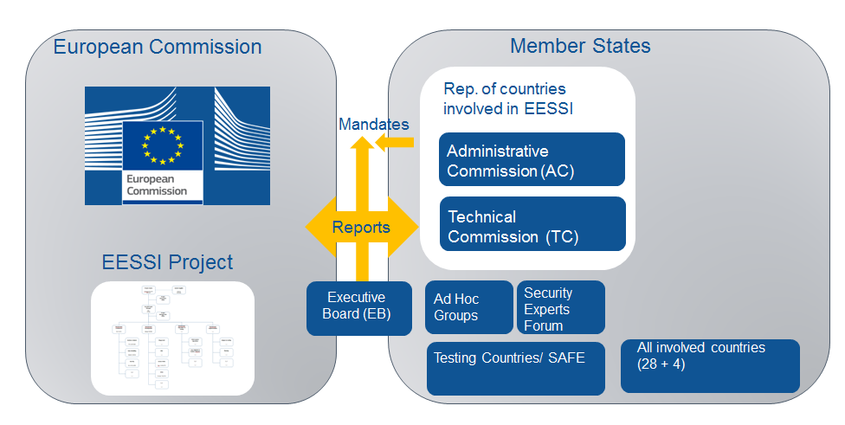

Slide 11

CONCEPT
Objectifs ?
    Echanges harmonisés et requis plus rapides, efficaces et fiables entre les organismes de sécurité sociale, avec la garantie d’aboutir à destination !
    De données strictement confidentielles (respect des normes les plus récentes en matière de sécurité informatique)
    Allégeant les charges administratives des institutions de sécurité sociale
      Moins d’utilisation et d’envoi de documents papier (frais encodage, envois recommandés)
    Permettant un exercice plus rapide des droits et garantissant une meilleure continuité du bénéfice de leurs droits de sécurité sociale aux citoyens qui circulent librement au sein de l’Union européenne
    Sans négliger la promesse d’un outil redoutable dans la lutte contre la fraude et les erreurs (qualité, fiabilité, lisibilité, accessibilité des données échangées)

Slide 12


PRATIQUE

Slide 13

PRATIQUE
Coordination de l’implémentation au niveau belge :
  installation Access Point (unique) : BCSS
  analyse des flux/scénarios (122 «BUC»*) de documents électroniques standardisés (300 «SED»*) afin d'assurer le respect des processus opérationnels transfrontaliers et de permettre une configuration correcte de la partie technique
  mise en place d’une passerelle technique nationale qui vise à faciliter le routage intelligent des messages sur base d’un répertoire défini par la Commission européenne
  création des architectures techniques* permettant aux institutions de se connecter de façon optimale au système EESSI sans trop de fonctionnalités complexes pour les utilisateurs au sein des IPSS
  pilotage et coordination du projet en Belgique sous les angles « business » et « technique » (vision globale et sectorielle)
  « First mover »

Slide 14
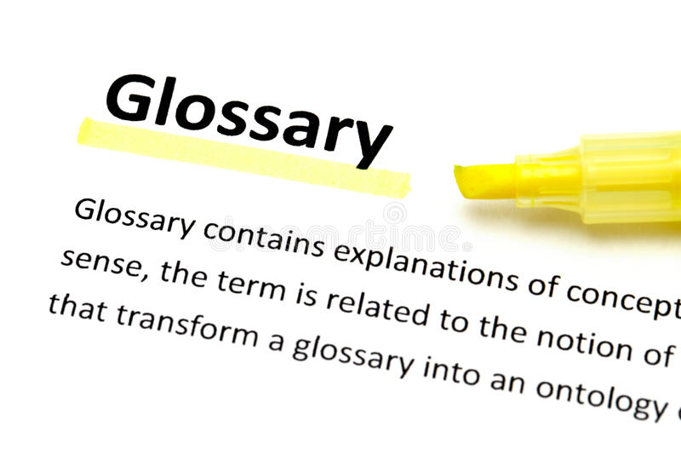
  SED « Structured Electronic Document »
    Document dont la structure unique est définie pour permettre l’échange électronique harmonisé des messages requis pour l’application des règles de coordination entre les Etats membres au travers de la plateforme EESSI.
  BUC « Business Use Case »
    Scénario opérationnel / Flux construit pour permettre l’échange des SED « step by step » au travers de la plateforme EESSI et partant l’application des règles de coordination dans les dossiers concrets.

Slide 15
RINA
ARCHITECTURES
National Gateway
National Application
ACCESS POINT (BCSS)
Mixed solution

Slide 16


PRATIQUE
Coordination de l’implémentation à l’ONSS :
Quels secteurs ?
    Législation applicable
    Recouvrement
    Soins de santé
    Allocations familiales
    Pensions
    Chômage

Slide 17

PRATIQUE
ONSS : « Pilote » pour la « législation applicable »
    Participation active au projet depuis 2009 (membre groupe d’experts par secteur organisé au sein de la Commission européenne)
    Expertise applications informatiques pour l’application des règlements de coordination (législation applicable) : GOTOT-WABRO
    Participation à la procédure de co-financement lancée par la Commission européenne
Comment ?
    National application
    Soutien hiérarchique
    Collaboration prioritaire avec l’équipe BelEESSI (SPF Sécurité Sociale-BCSS)

Slide 18

PLANNING

Slide 19

PLANNING
Des plannings non définitifs sont définis en collaboration étroite avec les chefs de projet ONSS et l’équipe BelEESSI pour l’ensemble des flux tous secteurs confondus pour atteindre la deadline européenne
En fonction de l’évolution des déploiements techniques et des expertises acquises dans les secteurs « Pilote » (tests en BE et avec des Etats membres partenaires)
S’agissant d’un projet en étapes (réunions très régulières de suivi, documentation partagée via « Sharepoint », formations « train-the-trainer » organisées par la Commission européenne)
    Des plannings sont également déjà prévus pour la formation in due time à l’Office des collaborateurs amenés à utiliser les applications actuelles adaptées pour intégrer EESSI dans leur day-to-day work mais aussi pour la communication sur le projet

Slide 20

195 jours…
KEEP
CALM
and
GO
in EESSI

Slide 21
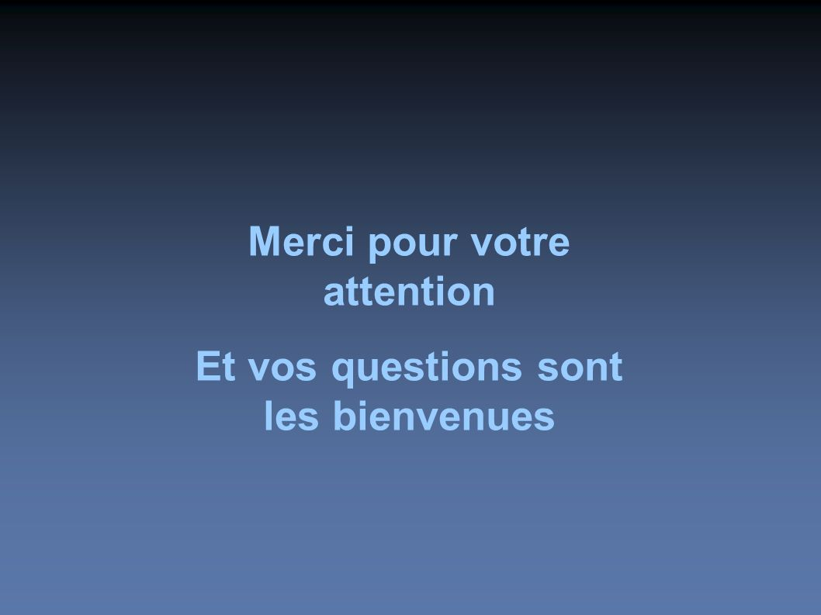

Slide 22
Restant à votre entière disposition,
Dominique D’Haene
Project Manager EESSI ONSS
dominique.dhaene@onss.fgov.be
 +32 (0)2 509 29 58

